Slide 1


IMPLEMENTACIÓN DE ALGORITMOS DE ESTADO SIMPLE EN PROBLEMAS CONTINUOS, DISCRETOS Y BINARIOS
OPTIMIZACIÓN DE MODELOS USANDO METAHEURÍSTICAS
Ing. Fernando Fernández Majé
Mag. Camilo Enrique Romero Parra
Profesor: PhD. Carlos Alberto Cobos
Maestría en Computación
Facultad de Ingeniería Electrónica y Telecomunicaciones
2023

Slide 2

Estrategia de solución > Funciones continuas > Mochila Binaria > Problema del vendedor viajero > Resultados obtenidos
Estrategia de solución
Problemas | Implementación
Funciones continuas sin restricciones | Inicialización GRASP | Tweak modificado
Problema de la mochila binaria - 0/1 knapsack | Inicialización GRASP | Tweak modificado
Problema del vendedor viajero TSP | Inicialización GRASP | Tweak 3opt

Slide 3
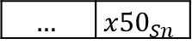
Estrategia de solución > Funciones continuas > Mochila Binaria Problema del vendedor viajero > Resultados obtenidos
Inicialización GRASP de funciones continuas
S1:
x1, x2, x3 … x50
F1: 0,308919093635499
Creamos 25 soluciones con su respectivo fitness: S1, S2 … S25
Ordenamos de menor a mayor fitness:
S24 | S20 | S12 | S1 | S11 | S13 | S10 | S2 | S19 | … | S8
0,0099 | 0,0528 | 0,0926 | 0,3089 | 0,2552 | 0,3167 | 0,3450 | 0,3616 | 0,3670 | … | 0,4303
S10 | x6 | x7 | x8 | x9 | x10
S1 | x1 | x2 | x3 | x4 | x5
Solución generada:
$${x1}_{S1}$$ | $${x2}_{S1}$$ | $${x3}_{S1}$$ | $${x4}_{S1}$$ | $${x5}_{S1}$$
$${x6}_{S10}$$ | $${x7}_{S10}$$ | $${x8}_{S10}$$ | $${x9}_{S10}$$ | $${x10}_{S10}$$
$$…$$ | $${x50}_{Sn}$$
Notes:
Portabilidad

Slide 4

Estrategia de solución > Funciones continuas > Mochila Binaria > Problema del vendedor viajero > Resultados obtenidos
Tweak para funciones continuas
$$Bandwidh=0.15$$
$$Ajuste=0.0001$$
$$Bandwith_{nuevo}=Bandwith−nEFO∗Ajuste$$
$$Bandwith_{nuevo}=0.15−26∗0.0001$$
$$Bandwith_{nuevo}=0.1474$$
$$Bandwiths\text{= }\text{Random}\text{(−}Bandwith_{nuevo}\text{,} Bandwith_{nuevo}\text{, }\text{size}\text{) }$$
$Solucion\text{ =}$ $Solucion+$ $Bandwiths$
Notes:
Portabilidad

Slide 5
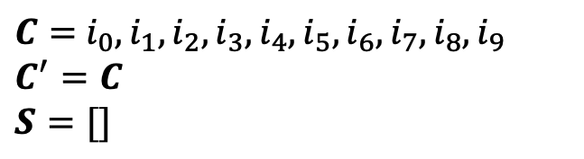
Estrategia de solución > Funciones continuas > Mochila Binaria > Problema del vendedor viajero > Resultados obtenidos
Inicialización GRASP de mochila binaria
$C=$ $i_{0}, i_{1}, i_{2},i_{3}, i_{4}, i_{5}, i_{6}, i_{7}, i_{8}, i_{9}$
$$C^{′}=C$$
$$S=[]$$
Inicialización de variables
Elemento | 0 | 1 | 2 | 3 | 4 | 5 | 6 | 7 | 8 | 9
Profit (P_{i}) | 55 | 10 | 47 | 5 | 4 | 50 | 8 | 61 | 85 | 87
Weight (W_{i}) | 95 | 4 | 60 | 32 | 23 | 72 | 80 | 62 | 65 | 46
Density (D_{i}) | 0,57894737 | 2,5 | 0,78333333 | 0,15625 | 0,17391304 | 0,69444444 | 0,1 | 0,98387097 | 1,30769231 | 1,89130435
Elemento | 1 | 9 | 8 | 7 | 2 | 5 | 0 | 4 | 3 | 6
Density (D_{i}) | 2,5 | 1,89130435 | 1,30769231 | 0,98387097 | 0,78333333 | 0,69444444 | 0,57894737 | 0,17391304 | 0,15625 | 0,1
Si la capacidad de la mochila no se ha excedido al sumar el peso del elemento se agrega a la solución
Weight comparison
$S=\left[0100000000\right]$ $C^{′}=i_{0},i_{2},i_{3}, i_{4}, i_{5}, i_{6}, i_{7}, i_{8}, i_{9}$
$S=\left[0100000010\right]$ $C^{′}=i_{0},i_{2},i_{3}, i_{4}, i_{5}, i_{6}, i_{7}, i_{9}$
Al exceder la capacidad se da por finalizada la construcción de la solución
Notes:
Portabilidad

Slide 6
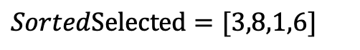
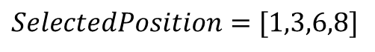
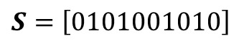
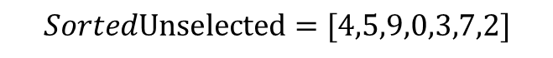
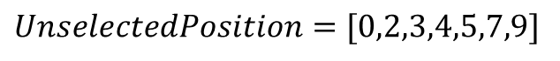
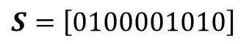
Estrategia de solución > Funciones continuas > Mochila Binaria > Problema del vendedor viajero > Resultados obtenidos
Tweak para mochila binaria
Identificamos los items que han sido seleccionados
Identificamos los items que no han sido seleccionados
$S=\left[0101001010\right]$
$S=\left[0100001010\right]$
$SelectedPosition=[1,3,6,8]$
$UnselectedPosition=[0,2,3,4,5,7,9]$
Los ordenamos de menor a mayor densidad
Los ordenamos de mayor a menor densidad
Repetimos hasta llenar la mochila
$SortedSelected=[3,8,1,6]$
$$SortedUnselected=[4,5,9,0,3,7,2]$$
Se toma la primera mitad y se almacena uno aleatoriamente, comprobando que quepa en la mochila y actualizando el fitness y el peso total
Se toma la primera mitad y se descarta uno aleatoriamente, actualizando el fitness y el peso de la mochila
Notes:
Portabilidad

Slide 7
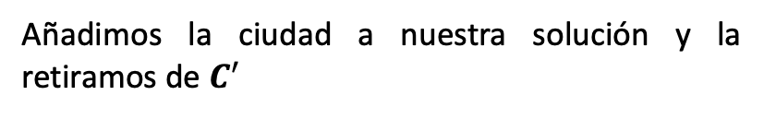
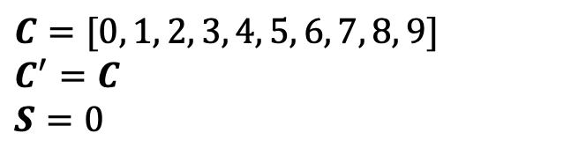
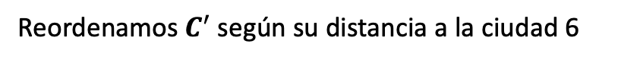
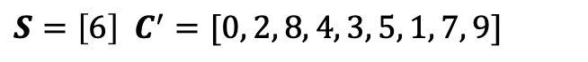
Estrategia de solución > Funciones continuas > Mochila Binaria > Problema del vendedor viajero > Resultados obtenidos
Inicialización GRASP del problema vendedor viajero
$$C=[0, 1, 2, 3, 4, 5, 6, 7, 8, 9]$$
$$C^{′}=C$$
$$S=0$$
Inicialización de variables
Ciudad | 0 | 1 | 2 | 3 | 4 | 5 | 6 | 7 | 8 | 9
x | 61 | 79 | 91 | 36 | 0 | 53 | 64 | 52 | 100 | 99
y | 73 | 100 | 96 | 86 | 25 | 33 | 38 | 73 | 19 | 37
Ordenamos las ciudades ($C^{′}$) según su cercanía a la última ciudad agregada, iniciando con $i_{0}$
$$C^{′}$$ | 0 | 6 | 2 | 8 | 4 | 3 | 5 | 1 | 7 | 9
Añadimos la ciudad a nuestra solución y la retiramos de $C^{′}$
$S=\left[6\right]$ $C^{′}=[0, 2, 8, 4, 3, 5, 1, 7, 9]$
$$C^{′}$$ | 2 | 8 | 4 | 1 | 0 | 3 | 7 | 5 | 9
Reordenamos $C^{′}$ según su distancia a la ciudad 6
$S=\left[6, 4\right]$ $C^{′}=[2, 8, 1, 0, 3, 7, 5, 9]$
Notes:
Portabilidad

Slide 8
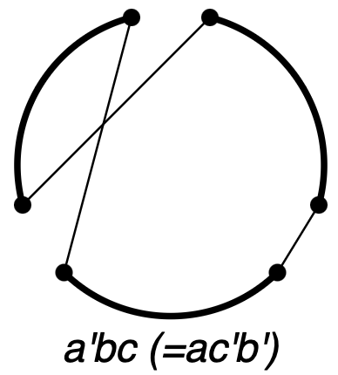
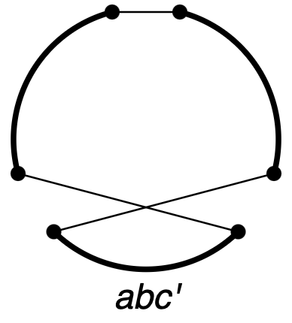
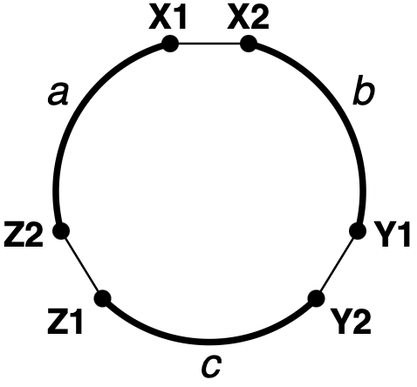
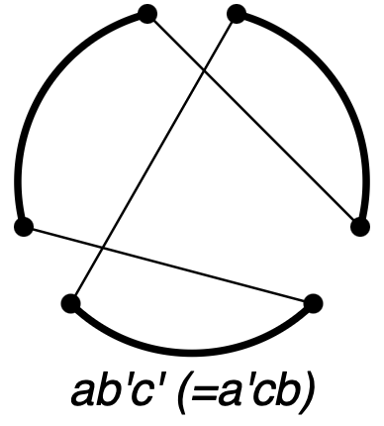
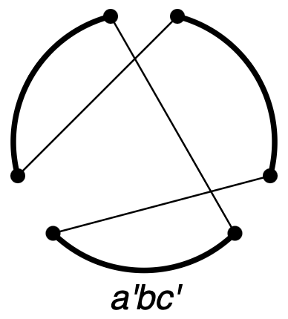
Estrategia de solución > Funciones continuas > Mochila Binaria > Problema del vendedor viajero > Resultados obtenidos
Tweak 3opt problema del vendedor viajero
Solución ABC | 5 | 3 | 1 | 7 | 2 | 6 | 4 | 9 | 8 | 0
 |  | x1 | x2 |  |  | y1 | y2 |  | z1 | z2
Solución AB'C | 5 | 3 | 6 | 2 | 7 | 1 | 4 | 9 | 8 | 0
 |  | x1 | y1 |  |  | x2 | y2 |  | z1 | z2
$${Fitness}_{AB′C}={Fitness}_{ABC}−{Distance}_{x1,x2}−{Distance}_{y1,y2}+{Distance}_{x1,y1}+{Distance}_{x2,y2}$$
Seleccionamos la combinación con el mejor fitness
Notes:
Portabilidad

Slide 9
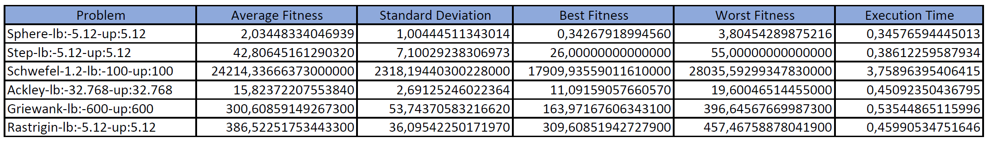
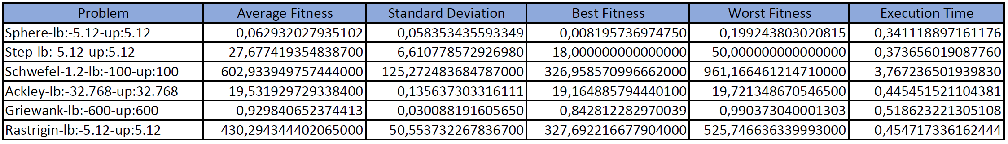
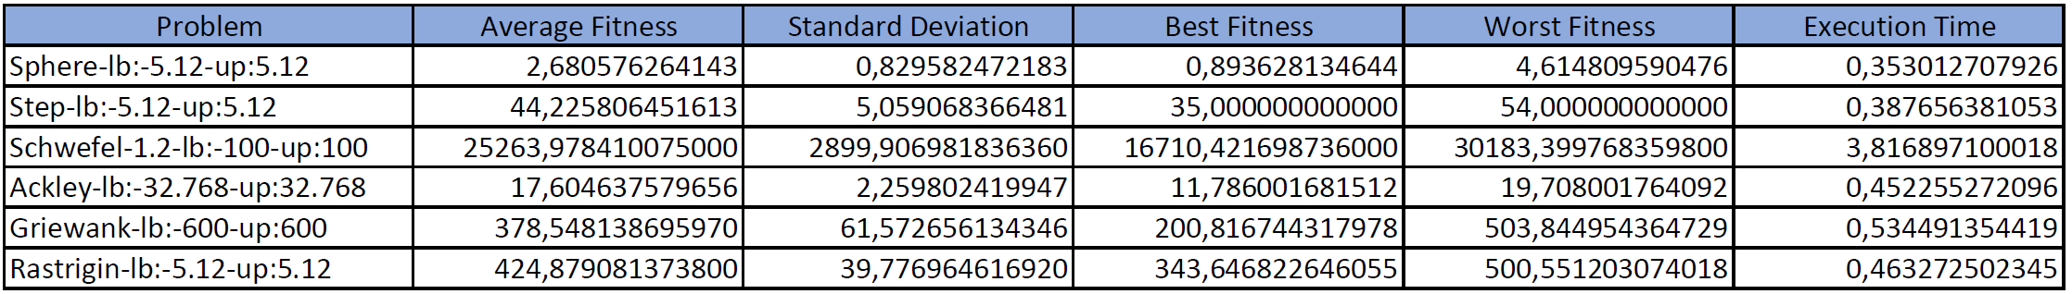
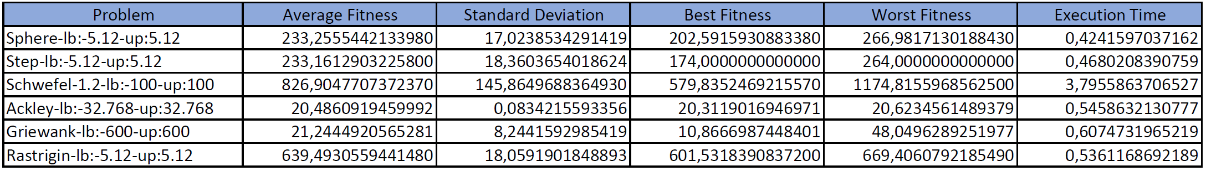
Resultados funciones continuas
GRASP
HC
HCRR
SA
Notes:
Portabilidad

Slide 10
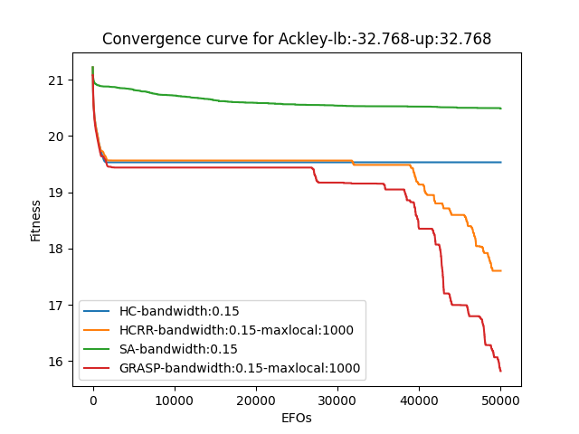
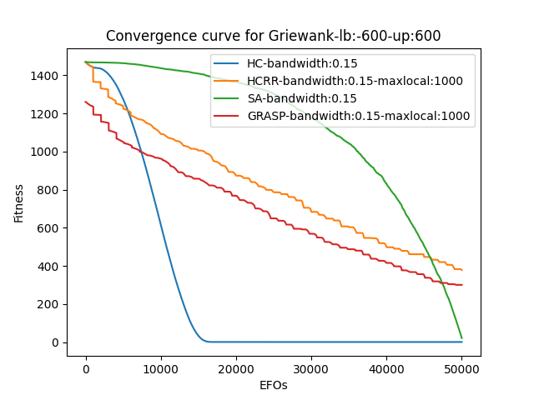
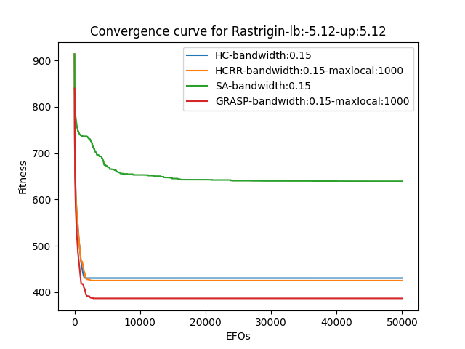
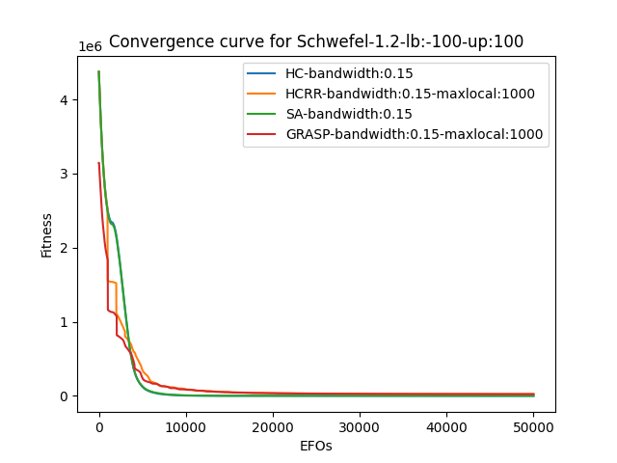
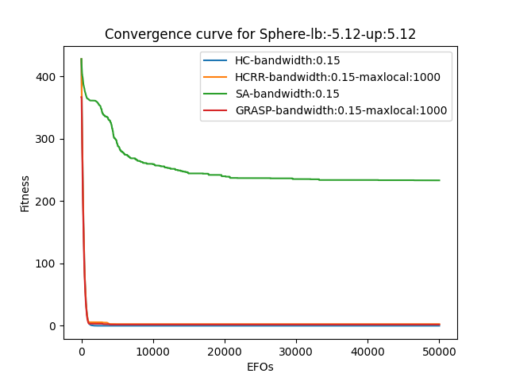
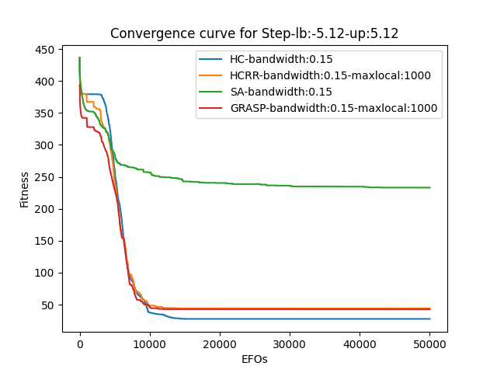
Notes:
Portabilidad

Slide 11
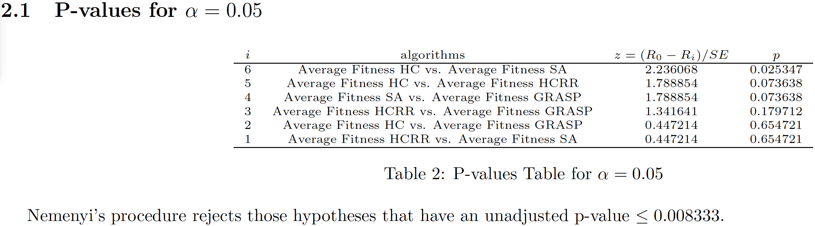
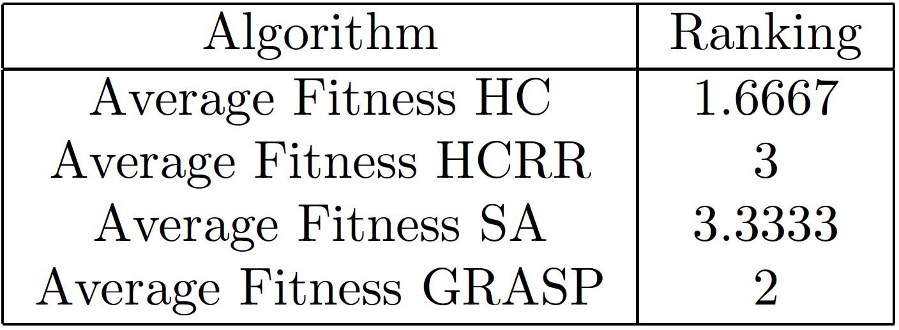
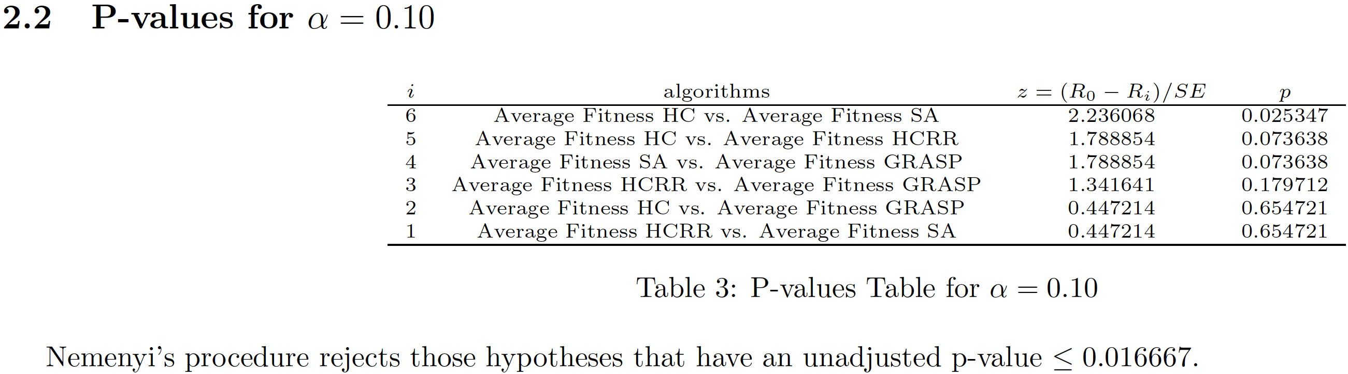
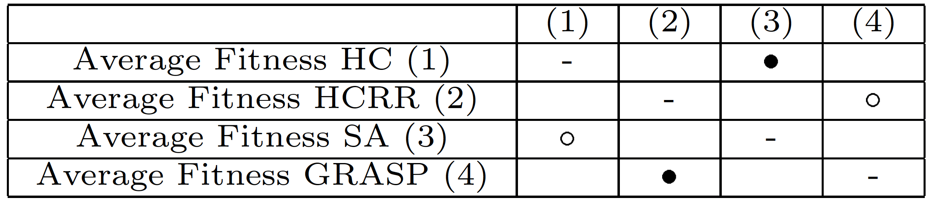
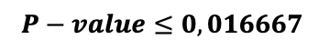

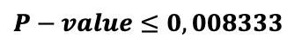

Estrategia de solución > Funciones continuas > Mochila Binaria > Problema del vendedor viajero > Resultados obtenidos
Test no paramétrico funciones continuas
Nemenyi
Friedman
$$α=0,05$$
$$P−value≤0,008333$$
$$P−value=0.07855315984340205$$
$$α=0,10$$
$$P−value≤0,016667$$
Wilcoxson
Notes:
Portabilidad

Slide 12
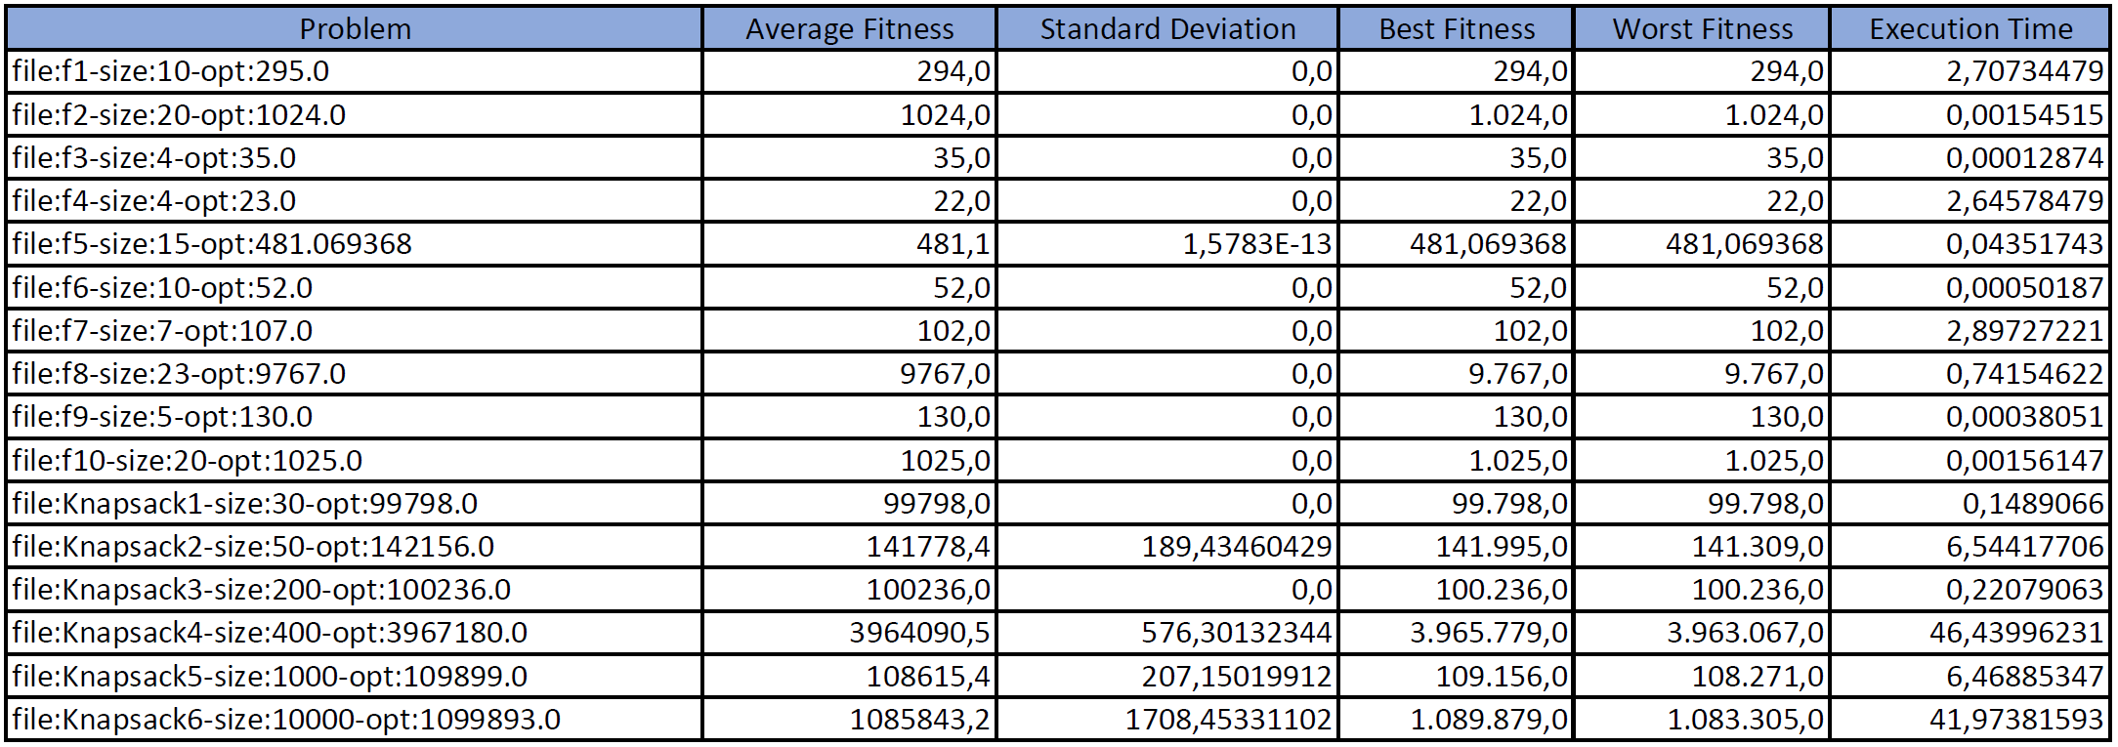
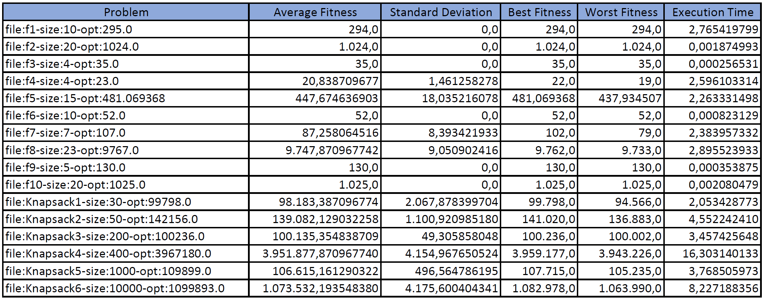
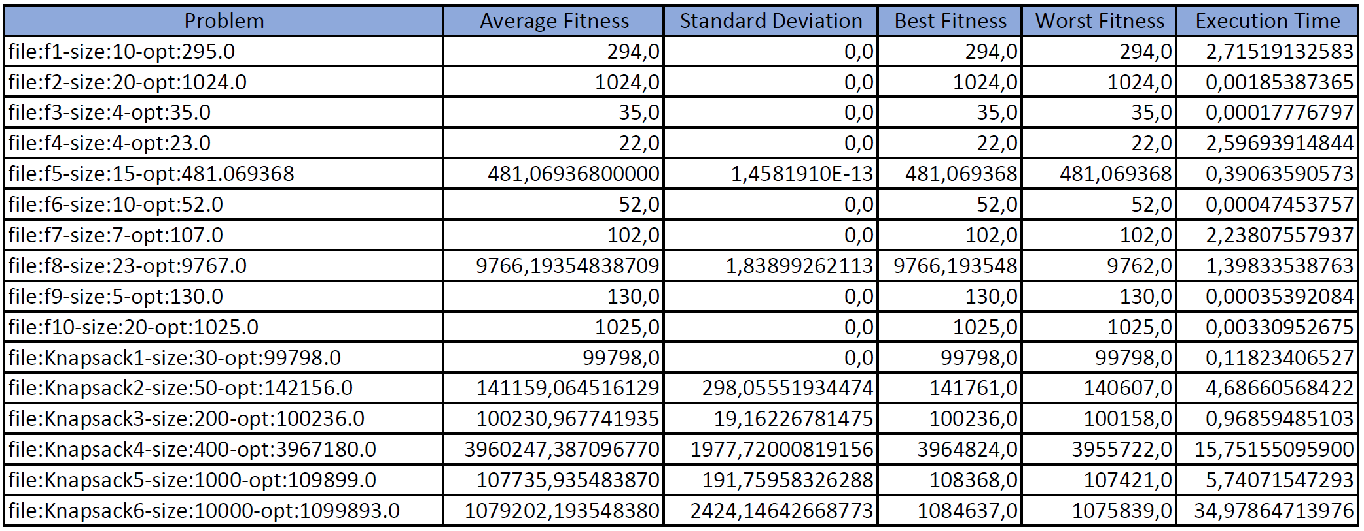
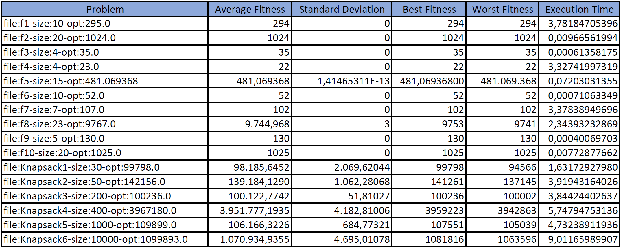
Mochila binaria
GRASP
HC
HCRR
SA
Notes:
Portabilidad

Slide 13
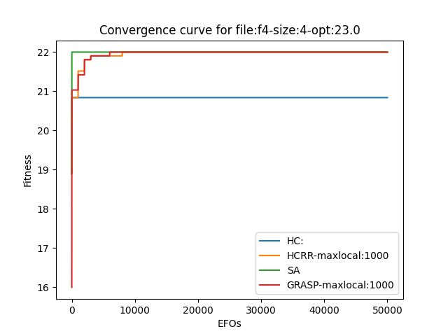
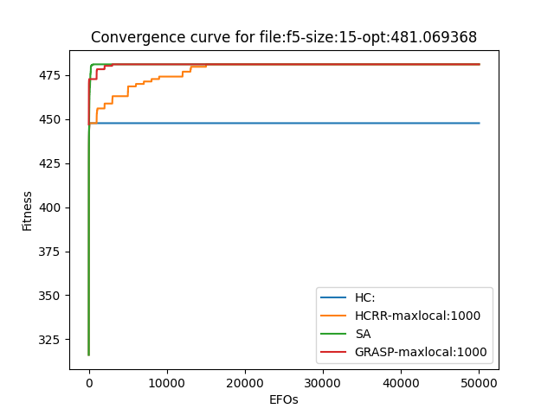
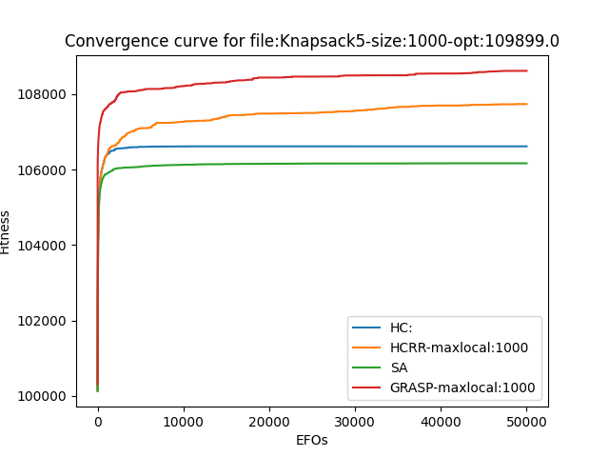
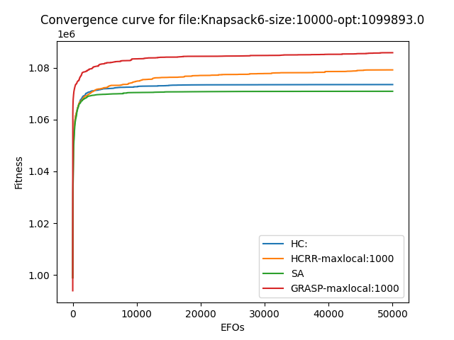
Notes:
Portabilidad

Slide 14
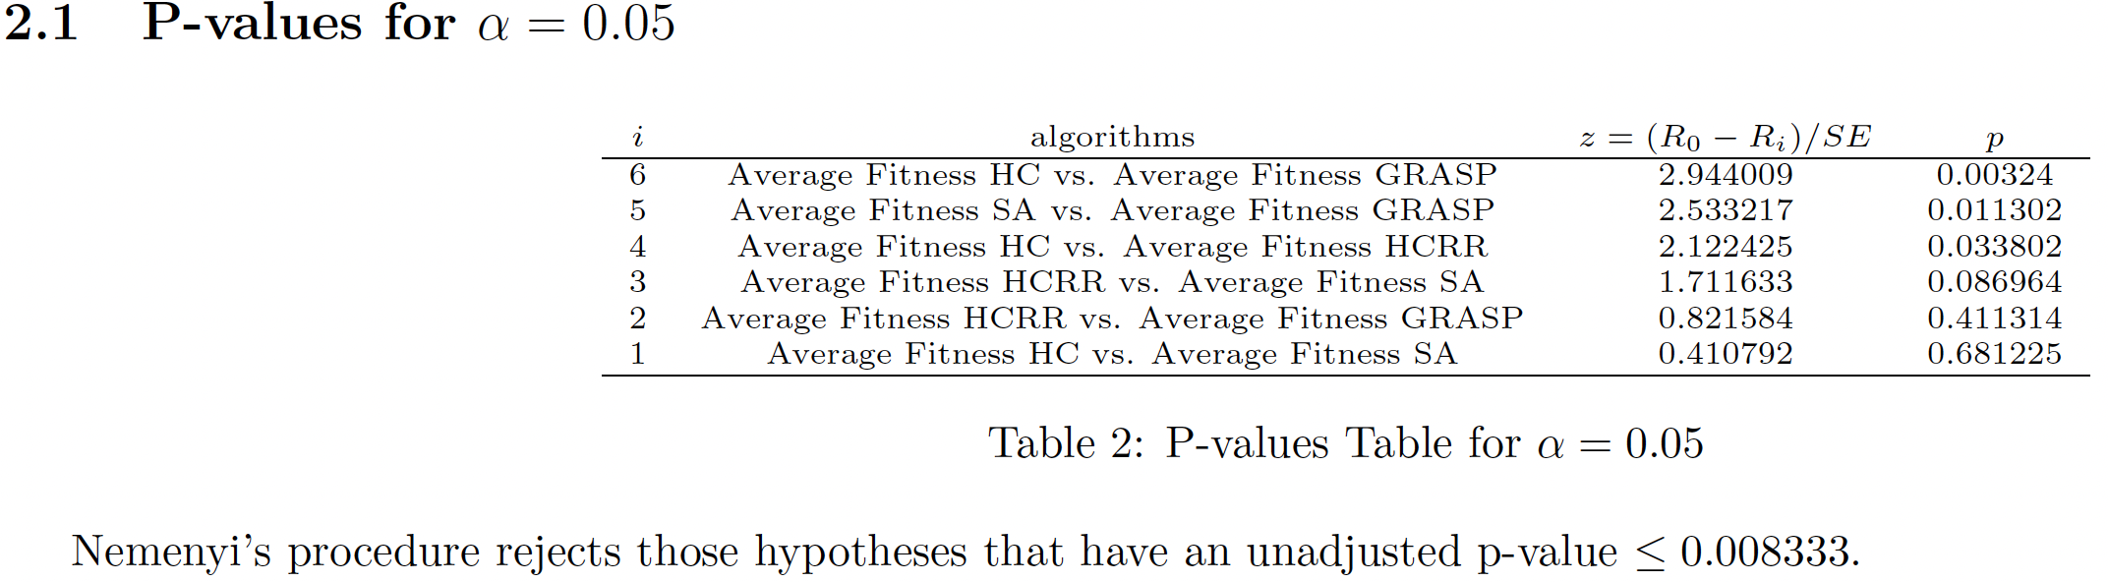
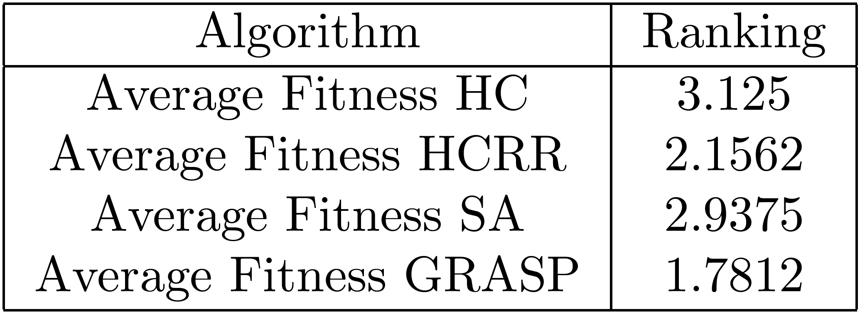

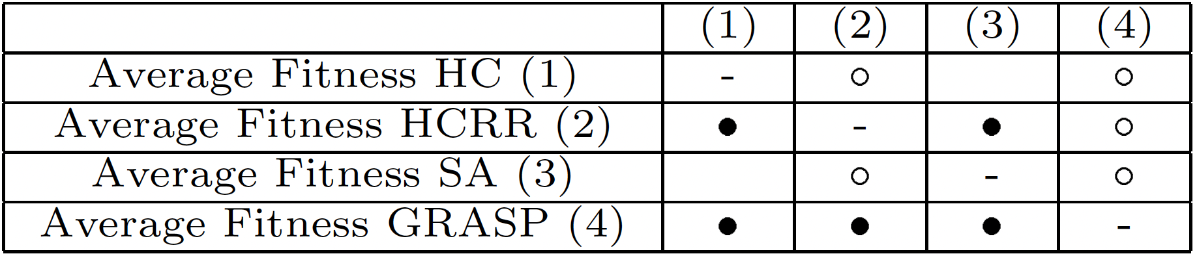
Estrategia de solución > Funciones continuas > Mochila Binaria > Problema del vendedor viajero > Resultados obtenidos
Test no paramétrico mochila binaria
Nemenyi
Friedman
$$α=0,05$$
$$P−value≤0,008333$$
$$P−value=0.008558781065238996$$
$$α=0,10$$
$$P−value≤0,016667$$
Wilcoxson
Notes:
Portabilidad

Slide 15
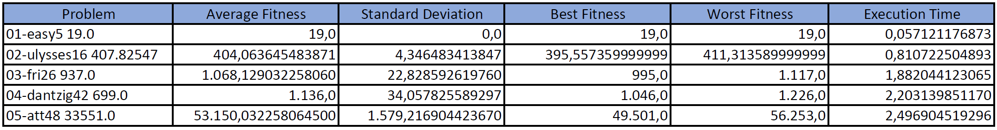
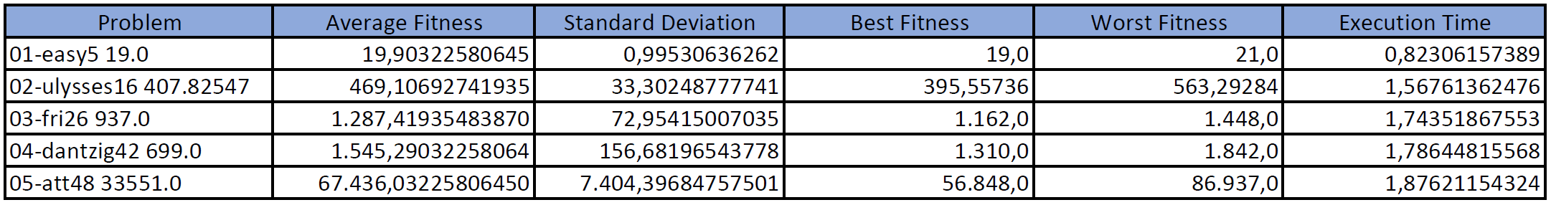
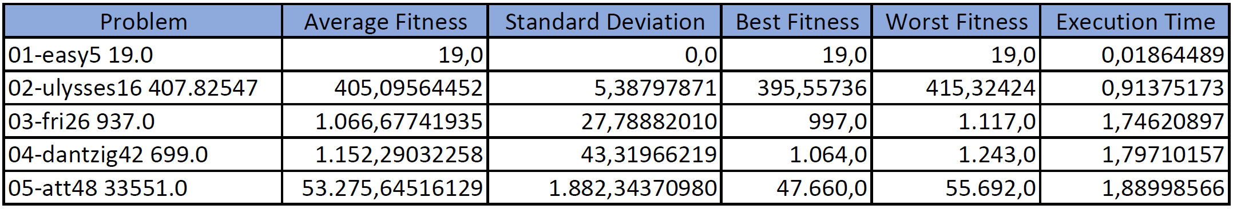
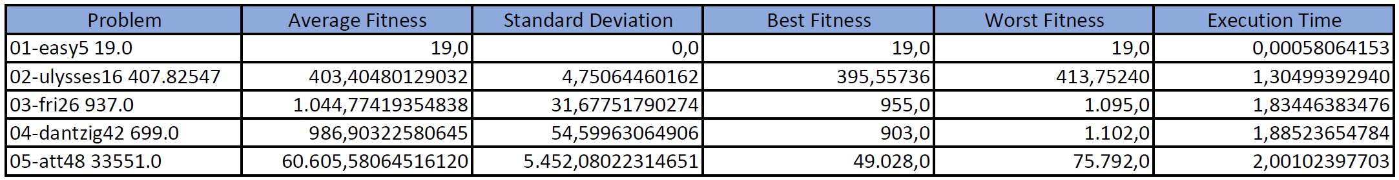
Problema del vendedor viajero
GRASP
HC
HCRR
SA
Notes:
Portabilidad

Slide 16
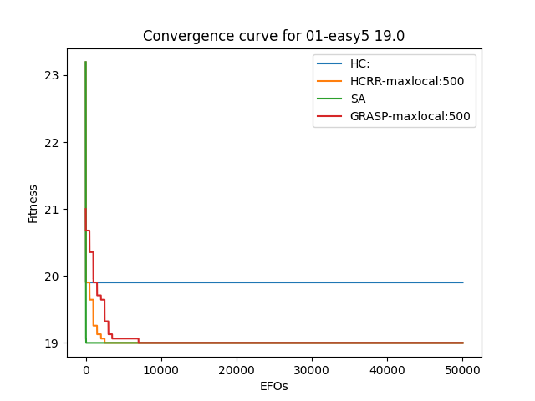
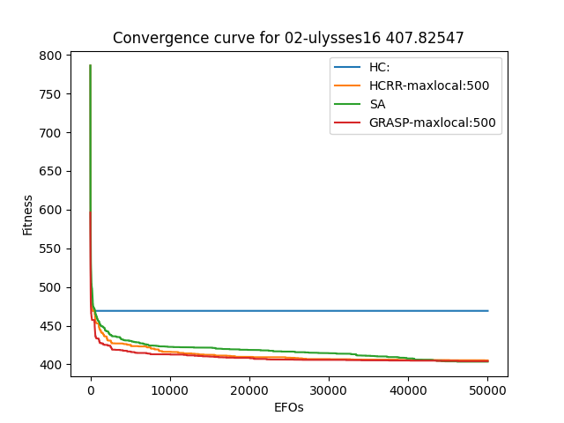


Notes:
Portabilidad

Slide 17




Estrategia de solución > Funciones continuas > Mochila Binaria > Problema del vendedor viajero > Resultados obtenidos
Test no paramétrico problema del vendedor viajero
Nemenyi
Friedman
$$α=0,05$$
$$P−value≤0,008333$$
$$P−value=0.018909228254433197$$
$$α=0,10$$
$$P−value≤0,016667$$
Wilcoxson
Notes:
Portabilidad

Slide 18


